Slide 1
Portal Front End
Martin Bergter, Valentín Stocco, Ramiro Albornoz, Agustin Muñoz, Nahuel Galera

Slide 2

Plan de Negocio
Mercado
Rentabilidad de negocio
Ventaja competitiva
Factibilidad
Estrategia
Sociedad

Slide 3
Ejemplos

Slide 4
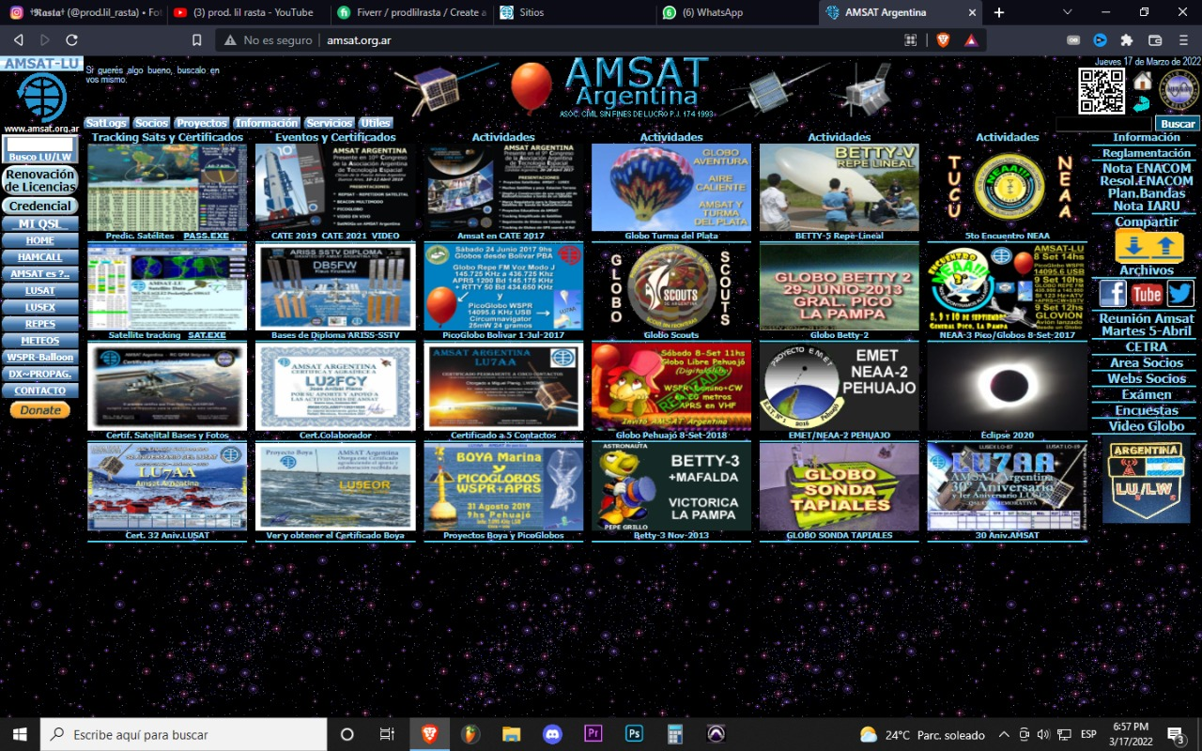

Slide 5
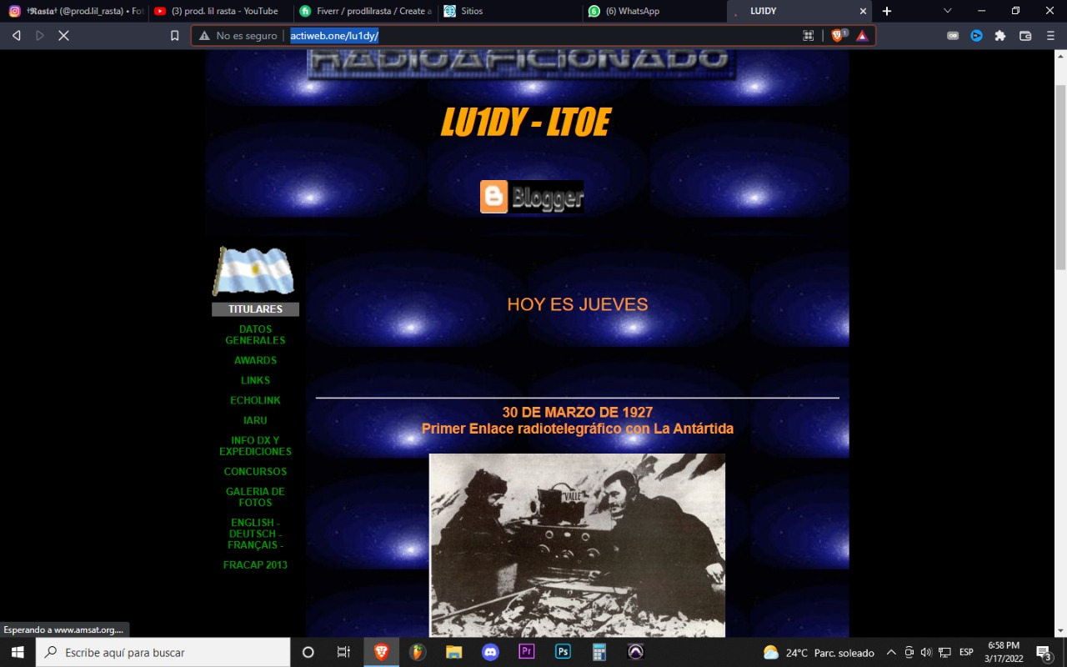

Slide 6
Producto Mínimo Viable

Slide 7
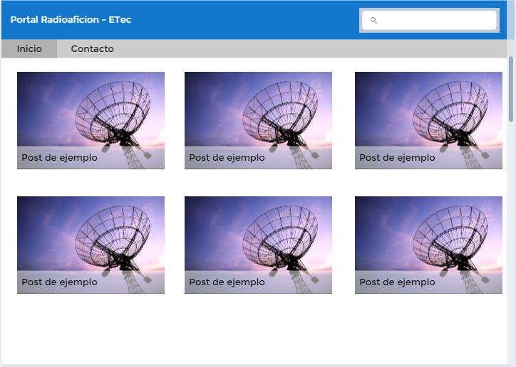

Slide 8









Informe Técnico

Slide 9
Gracias por su atención

